Slide 1
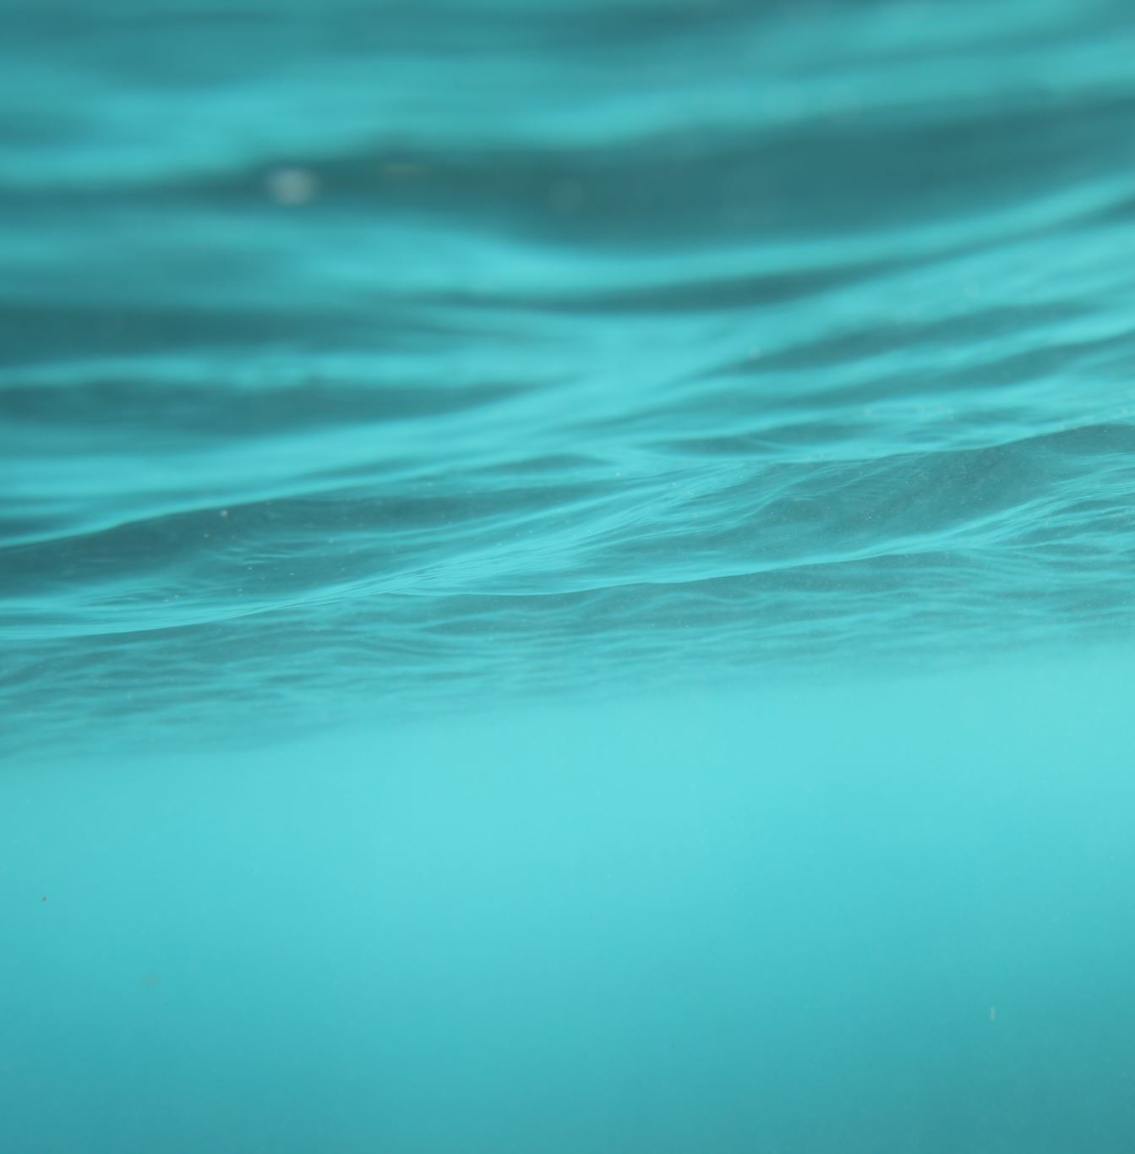
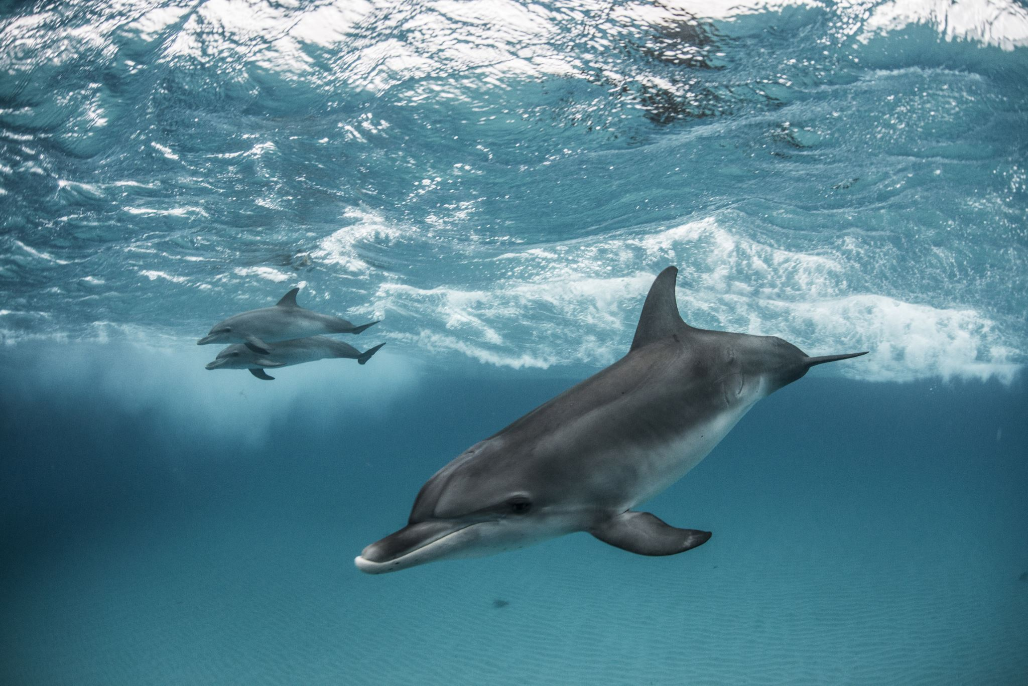
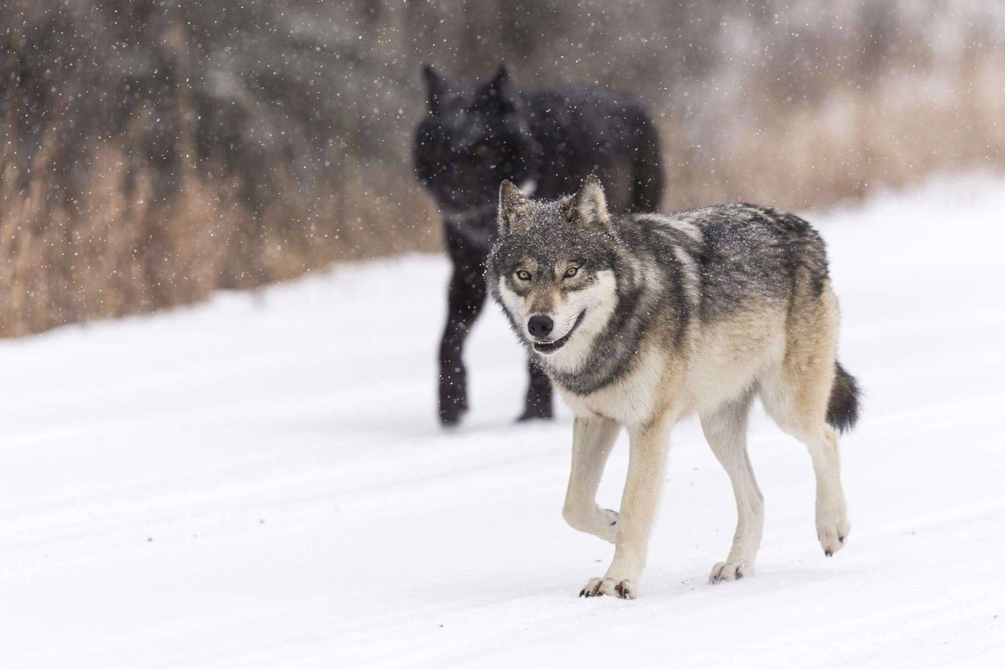
INSTRUCCIONES PARA LOS JUEGOS MI MAR Y MI MONTAÑA
Entra en cada una de las actividades, en orden y juega a la vez que aprendes cosas sobre las montañas, las costas y cómo respetar el medio ambiente
Fernando Divar
1º Primaria
Colegio Sagrada Familia

